Slide 1
青少年女生HPV疫苗
接种项目的实施
03-2026-CN-HPV-01463
仅供医疗卫生专业人士作学术参考，请勿分发或转发

Slide 2

目 录
01
基于WHO子宫颈癌消除计划，全球各国开展HPV疫苗接种项目
02
四价和九价HPV疫苗为青少年提供保护
03
HPV疫苗接种常见问答及不良反应处理
03-2026-CN-HPV-01463
仅供医疗卫生专业人士作学术参考，请勿分发或转发

Slide 3
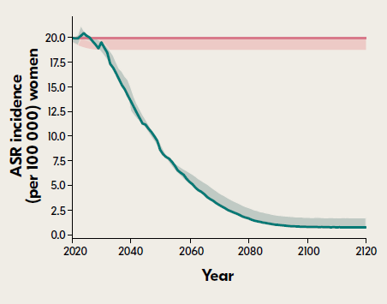
WHO制定“90-70-90”子宫颈癌消除计划
WHO模型研究^{1,a}显示：
达到“疫苗接种+终生两次筛查策略”目标，可在本世纪内消除子宫颈癌的公共卫生威胁^{1,a}
WHO根据此模型制定了“90-70-90”子宫颈癌消除策略²
现状
疫苗接种+终生两次筛查策略
疫苗接种+终生两次筛查策略¹
2030 发病率
降低 2%
2045 发病率
降低 42%
2120 发病率
降低 97%
9岁女孩常规接种HPV疫苗（补种至14岁），2020年覆盖率达90%
35岁和45岁进行子宫颈癌筛查，假设筛查率2030年达70%，2045年达90%
子宫颈癌年龄标准化发病率, 每10万女性
消除子宫颈癌威胁的定义
发病率<4例/100,000女性
摘自：WHO 2020. Global strategy to accelerate the elimination of cervical cancer as a public health problem.
*2020年11月17日，世界卫生组织（WHO）发布加速消除子宫颈癌全球战略，通往消除子宫颈癌之路，各国需在2030年实现“90-70-90”目标即90%的女孩在15岁之前接种HPV疫苗，70%的妇女在35岁和45岁之前接受高效检测方法筛查，90%确诊宫颈疾病的妇女得到治疗（90%的癌前病变阳性妇女得到治疗，90%浸润性癌病例得到管理）
ª研究设计：一项模型研究，旨在评估不同HPV疫苗接种和子宫颈癌筛查方案下子宫颈癌消除的可行性和所需时间。利用WHO子宫颈癌消除模型联盟（CCEMC）中三个独立的动态传播模型，预测了不同策略下78个低收入和中低收入国家中子宫颈癌发病率随时间的减少情况。
与任何疫苗一样，无法确保九价HPV疫苗对所有接种者均产生保护作用。九价HPV疫苗不能预防所有高危型HPV感染所致病变。尚未证实九价HPV疫苗能预防疫苗所含型别以外的其他HPV感染导致的病变以及非HPV引起的疾病。
1.Brisson M, et al. Lancet. 2020 Feb 22;395(10224):575-590.
2.WHO 2020. Global strategy to accelerate the elimination of cervical cancer as a public health problem
Notes:
21消除子宫颈癌

Slide 4
各国制定子宫颈癌防控策略，加速消除进程
全球模型³：
接种九价HPV疫苗助力加速子宫颈癌消除进程，更快达到WHO消除目标
英国模型研究显示^{5,a}：
与继续既往接种策略相比，引入九价HPV疫苗子宫颈癌发病率进一步降低36%
中国模型研究显示^{6.b}：
2021年起采取优化策略，预计到2047年达成消除子宫颈癌目标
美国模型研究显示^{4,d}：
当前防控策略下，美国预计于2038年可实现宫颈癌消除
英国
中国
美国
澳大利亚模型研究显示^{7,c}：
得益于HPV疫苗的高覆盖率，预计于2028年成为世界上首个消除子宫颈癌的国家
澳大利亚
ª研究设计：一项英国数据建模研究，结合了发病率趋势的人口建模结果、使用广义线性模型的个体水平的可观察数据，以及不可观察的疾病状态的模拟模型。在没有筛查的情况下估计了特定年龄的宫颈癌绝对风险（来自个体水平数据），提供不同出生队列中未筛查女性患宫颈癌的绝对风险。使用来自未接种疫苗女性的基于人群的病例对照研究数据，以及针对接种疫苗女性的模拟模型，通过筛查史（从未筛查、定期筛查或失访）获得宫颈癌的相对风险 (RR)。旨在预测2040年前HPV疫苗接种、筛查变化和筛查覆盖率下降将如何影响英格兰的宫颈癌发病率。
^{b}研究设计：一项经过验证的混合模型研究，研究考虑了2015-2100年间中国女性人口的老龄化、城市化和性行为趋势，由成本-效益边界决定最优防控策略，主要研究结果为可避免的子宫颈癌发病和死亡以及增量成本效益比(ICER)，采用单向和概率灵敏度分析评估模型的不确定性，以此来评估不同免疫接种史的女性通过HPV疫苗接种、子宫颈筛查和癌症治疗的不同策略的带来的成本和效益。
^{c}研究设计：一项澳大利亚模型研究，使用Policy1-Cervix——一种广泛验证的HPV疫苗接种、自然史和宫颈筛查的动态模型。研究纳入了针对女孩的澳大利亚国家HPV疫苗接种计划（包括追赶计划）的年龄特异覆盖率，并纳入了从2013年开始将男孩纳入疫苗接种计划及从2018年开始将四价疫苗改为九价疫苗后的数据。同时还模拟了向初级HPV筛查过渡的效果。此外还针对将接种和已接种九价疫苗的人群考虑了两种未来筛查建议方案：或继续每5年进行一次HPV筛查，或不向这些女性提供筛查，旨在评估2015年至2100年澳大利亚宫颈癌年龄标准化发病率。
^{d}研究设计：一项美国模型研究，使用两个自主研发的宫颈癌微观模拟模型——Harvard和Policy1-Cervix，以估计美国HPV诱发宫颈癌的发病率随时间的变化，包括疫苗接种的群体效应。比较了9种不同的方案，一种是预防性HPV疫苗接种和扩大宫颈癌筛查，另一种是不涉及额外干预的现状方案，这种方案的背景是每10万女性年宫颈癌根除的阈值为4例或更少。同时估计了通过实施宫颈癌筛查和疫苗接种覆盖目标以及其他可能战略，2019年至2100年期间可避免的宫颈癌病例数量。
3.Simms KT, et al. Lancet Oncol. 2019;20(3):394-407.
4.Burger EA, et al.. Lancet Public Health. 2020 Apr;5(4):e213-e222.
5.Castanon A, et al.. Lancet Public Health. 2018 Jan;3(1):e34-e43.
6.Xia C, et al.BMC Med. 2021 Mar 3;19(1):62.
7.Hall MT, et al. Lancet Public Health. 2019;4(1):e19-e27

Slide 5


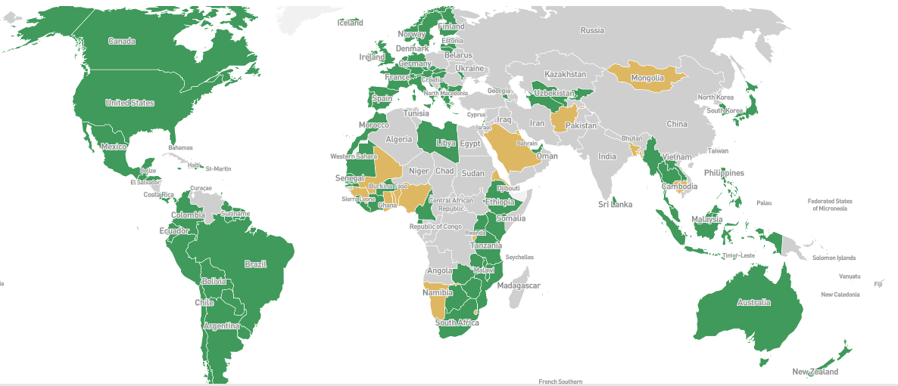

多个国家和地区开展HPV疫苗接种项目，以九价HPV疫苗为主
131个*
国家和地区开展HPV疫苗接种项目⁸
九
53个**
国家和地区开展九价HPV疫苗接种项目⁹
英国
美国
自2008年开展HPV疫苗接种项目¹³⁻¹⁵：
2012年使用四价HPV疫苗
2022年调整为九价HPV疫苗
自2006年开展HPV疫苗接种项目¹⁰⁻¹²：
2006年使用四价HPV疫苗
2015年推荐九价HPV疫苗
2016年唯一使用九价HPV疫苗
澳大利亚
自2007年开展HPV疫苗接种项目⁷：
2007年使用四价HPV疫苗
2018年调整为九价HPV疫苗
*截至2023年5月
**截至2023年3月
7.Hall MT, et al. Lancet Public Health. 2019;4(1):e19-e27
8. HPV. Vaccine Introduction. Current Vaccine Intro Status. https://view-hub.org/vaccine/hpv
9. Data on File, MSD
7.Hall MT, Simms KT, Lew JB, et al. The projected timeframe until cervical cancer elimination in Australia: a modelling study. Lancet Public Health. 2019;4(1):e19-e27.
10.Mix JM, et al. Cancer Epidemiol Biomarkers Prev. 2021;30(1):30-37.
11. Markowitz LE, et al.MMWR Recomm Rep. 2007 Mar 23;56(RR-2):1-24
12.Petrosky E, et al.MMWR Morb Mortal Wkly Rep. 2015;64(11):300-4.
13.Drug Safety Update November 2012, vol 6, issue 4: H2. https://www.gov.uk/drug-safety-update/human-papillomavirus-vaccine-cervarix-balance-of-risks-and-benefits-remains-clearly-positive
14.The HPV chapter of the Green Book.31 March 2022.
15.Human papillomavirus (HPV) adolescent programme.https://learn.nes.nhs.scot/14736/immunisation/human-papillomavirus
Notes:
^{https://view-hub.org/data}

Slide 6
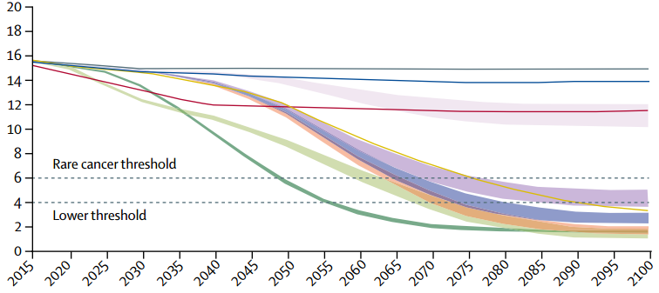
全球模型研究表明，接种九价HPV疫苗助力加速子宫颈癌消除进程， 更快达到WHO消除目标
一项全球HPV疫苗接种及筛查对子宫颈癌消除预测模型显示^{3,a}：
为青少年接种九价HPV疫苗，成年女性补种HPV疫苗，帮助实现子宫颈癌加速消除目标
Gavi推荐的四价HPV疫苗接种目标
终生2次子宫颈癌筛查
80-100%四价HPV疫苗覆盖率
当前的子宫颈癌筛查策略+疫苗
子宫颈癌年龄标准化发病率/10万女性
80-100%二价HPV疫苗覆盖率
仅仅采用当前的子宫颈癌筛查策略(无疫苗影响)
80-100%九价HPV疫苗覆盖率
逐渐扩大应用场景
80-100%九价HPV覆盖率+终生2次子宫颈癌筛查
80-100%九价HPV覆盖率+HPV-FASTER策略49岁以下接种HPV疫苗
12-15岁青少年实现80-100%九价HPV疫苗接种率，16-49岁人群实现70%的HPV疫苗补种，助力加速子宫颈癌消除进程
图片摘自： Simms KTet al. Lancet Oncol. 2019;20(3):394-407.
九价HPV疫苗在中国境内获批适用人群为9-45岁女性。
HDI：人类发展指数。
ª 研究设计：一项统计趋势分析和建模研究，使用国际癌症研究机构发表的《五大洲癌症发病率系列》中包含的高质量癌症登记数据，对全世界子宫颈癌的现有趋势进行了统计分析。使用一个全面和广泛验证的模拟平台Policy1-Cervix，对潜在扩大方案对预防子宫颈癌的影响进行动态多队列模型分析，以预测未来子宫颈癌的发病率和疾病负担。
3.Simms KT, et al. Lancet Oncol. 2019;20(3):394-407.

Slide 7
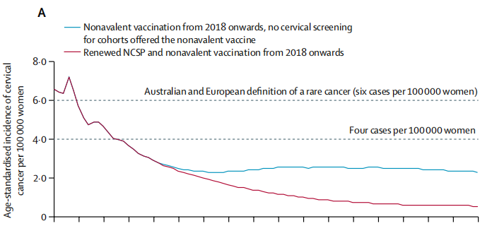
澳大利亚模型研究表明，得益于九价HPV疫苗应用及高覆盖率，澳大利亚预计于2028年消除子宫颈癌
一项澳大利亚模型研究显示^{7,a}：
假设2018年起12岁女孩接种九价HPV疫苗，疫苗覆盖率达82%，估计到2028年，澳大利亚将实现消除子宫颈癌目标
澳大利亚
国家HPV疫苗接种计划³
子宫颈癌年龄标准化发病率（/100,000女性）
从2018年起接种九价HPV疫苗，对接种九价HPV疫苗的人群不再进行子宫颈癌筛查
从2018年起接种九价HPV疫苗，并采用更新的国家子宫颈癌筛查计划*
2007年
12-13岁女孩
接种四价HPV疫苗
澳大利亚和欧洲对罕见癌症的定义（6例/100,000女性）
4例/100,000女性
2009年
14-26岁女性
补种四价HPV疫苗
2018年
调整为
接种九价HPV疫苗
图片摘自： Lancet Public Health. 2019;4(1):e19-e27.
九价HPV疫苗在中国境内获批用于9-45岁女性。
*每5年对25-69岁女性进行一次HPV筛查，70-74岁不进行筛查，对HPV16和HPV18型进行部分基因分型，对其他型HPV进行液基细胞学分诊。
ª研究设计：一项澳大利亚模型研究，使用Policy1-Cervix——一种广泛验证的HPV疫苗接种、自然史和宫颈筛查的动态模型。研究纳入了针对女孩的澳大利亚国家HPV疫苗接种计划（包括追赶计划）的年龄特异覆盖率，并纳入了从2013年开始将男孩纳入疫苗接种计划及从2018年开始将四价疫苗改为九价疫苗后的数据。同时还模拟了向初级HPV筛查过渡的效果。此外还针对将接种和已接种九价疫苗的人群考虑了两种未来筛查建议方案：或继续每5年进行一次HPV筛查，或不向这些女性提供筛查，旨在评估2015年至2100年澳大利亚宫颈癌年龄标准化发病率。
7.Hall MT, Simms KT, Lew JB, et al. The projected timeframe until cervical cancer elimination in Australia: a modelling study. Lancet Public Health. 2019;4(1):e19-e27.
Notes:
21消除子宫颈癌

Slide 8
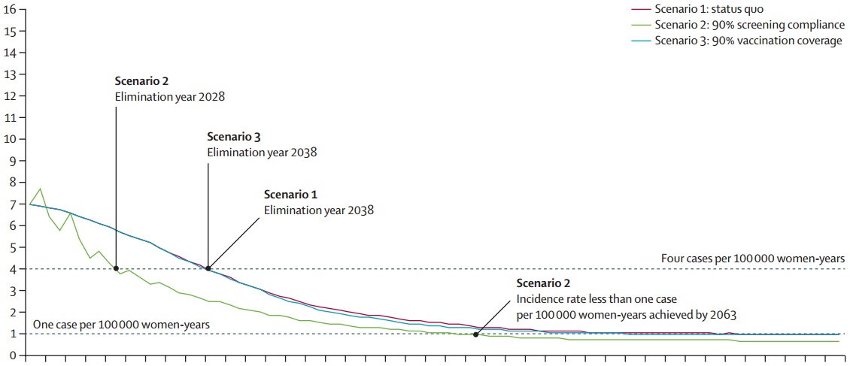
美国模型研究表明，在当前防控策略下，预计于2038年消除子宫颈癌
一项美国模型研究显示^{4,a}：
在当前防控策略**下，美国预计2038年可实现宫颈癌消除
Harvard模型
美国ACIP*
HPV疫苗接种建议
场景1：当前防控策略
场景2：90%筛查率
子宫颈癌年龄标准化发病率（/100,000女性-年）
场景3：90%疫苗覆盖率
2006年
场景2
消除年2028
11-12岁女孩接种HPV疫苗（包括四价HPV疫苗）
≤26岁女性补种⁹
场景3
消除年2038
场景1（当前防控策略**）
消除年2038
2015年
4例/100,000女性-年
ACIP推荐接种九价HPV疫苗¹⁰
场景2
2063年发病率＜1/100,000女性-年
1例/100,000女性-年
2016年
年
九价HPV疫苗成为当前唯一可用的HPV疫苗⁹
摘自: Burger EA, et al. Lancet Public Health. 2020 Apr;5(4):e213-e222.
*ACIP：免疫实践咨询委员会
** 21-65岁女性每3年一次细胞学筛查，并根据既定指南进行管理（2016年起九价HPV疫苗成为美国唯一分发HPV疫苗）
ª 研究设计：一项美国模型研究，使用两个自主研发的宫颈癌微观模拟模型——Harvard和Policy1-Cervix，以估计美国HPV诱发宫颈癌的发病率随时间的变化，包括疫苗接种的群体效应。比较了9种不同的方案，一种是预防性HPV疫苗接种和扩大宫颈癌筛查，另一种是不涉及额外干预的现状方案，这种方案的背景是每10万女性年宫颈癌根除的阈值为4例或更少。同时估计了通过实施宫颈癌筛查和疫苗接种覆盖目标以及其他可能战略，2019年至2100年期间可避免的宫颈癌病例数量。
4.Burger EA,et al. Lancet Public Health. 2020 Apr;5(4):e213-e222.
9.Mix JM, et al. Cancer Epidemiol Biomarkers Prev. 2021;30(1):30-37.
10. Petrosky E, et al.MMWR Morb Mortal Wkly Rep. 2015;64(11):300-4.

Slide 9
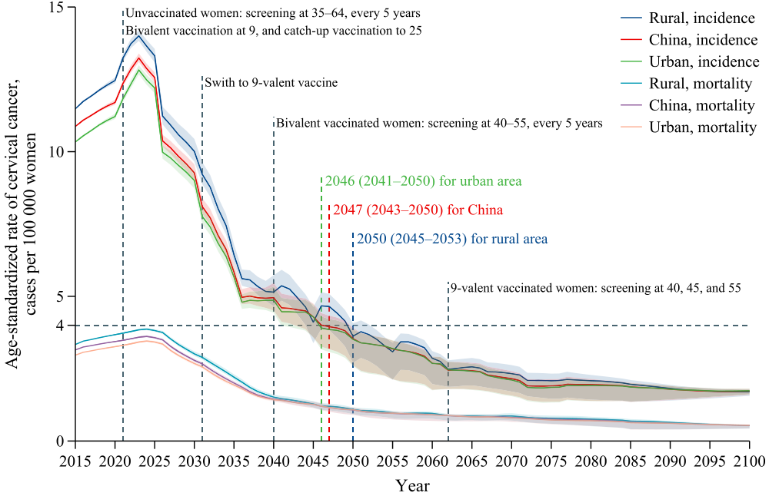
如采取优化防控策略，中国有望于2040年代末消除子宫颈癌
一项中国模型研究显示^{6,a} ：
若2021年起采取该优化策略*，预计到2047年，中国年龄标准化的子宫颈癌年发病率将低于4例/10万女性，达成消除子宫颈癌目标
模型评估的
中国子宫颈癌消除优化策略^{6,a*}
未接种女性：35-64岁筛查，每5年
9岁接种二价疫苗，并对<25岁女性补种
农村，发病率
中国，发病率
城市，发病率
农村，死亡率
中国，死亡率
城市，死亡率
子宫颈癌年龄标准化发病/死亡率（/100,000女性）
青少年人群重点接种，同时兼顾成年女性
替换成九价HPV疫苗
接种二价HPV疫苗女性：40-55岁筛查，每5年筛查
城市
2021年开始，9岁女童接种二价HPV疫苗（2031年替换为九价HPV疫苗），目标覆盖率95%
2022-2025年25岁以下女孩补种，目标覆盖率90%（在疫苗供应限制下尽可能快速扩大覆盖率）
对未接种和接种HPV疫苗的女性制定相应的筛查策略
中国
农村
接种九价HPV疫苗女性：40、45及55岁筛查
年
摘自： Xia C, et al. BMC Med. 2021 Mar 3;19(1):62.
*优化策略：中国消除宫颈癌的最佳途径是在现有资源的限制下，整合不同出生队列而量身定制的最优策略，具体而言，应在 2021 年起为 9 岁女孩进行常规二价 HPV 疫苗接种（预期覆盖率95%），并在2031年改用 九价HPV疫苗（若2031年九价HPV疫苗纳入中国国家接种项目）。 在 2022-2025 年，对25岁以下女性进行HPV疫苗补种（预期覆盖率 90%），并在有限的预期疫苗供应下以最快速度扩大规模。 应每 5 年向未接种HPV疫苗的 35-64 岁女性提供一次基于 HPV 筛查（预期覆盖率90%），在有限的筛查服务资源下尽可能快速扩大筛查人群。 对于接种二价HPV疫苗的女性，应在40-55岁期间每 5 年进行一次筛查，而对于接种九价HPV疫苗的女性，在 40、45 和 55 岁分别进行一次筛查将是一种具有成本效益的策略，同时可获得最大收益。
ª.研究设计：一项经过验证的混合模型研究，研究考虑了2015-2100年间中国女性人口的老龄化、城市化和性行为趋势，由成本-效益边界决定最优防控策略，主要研究结果为可避免的子宫颈癌发病和死亡以及增量成本效益比(ICER)，采用单向和概率灵敏度分析评估模型的不确定性，以此来评估不同免疫接种史的女性通过HPV疫苗接种、子宫颈筛查和癌症治疗的不同策略的带来的成本和效益。
研究结果：优化策略预计将使中国在2047年消除子宫颈癌(95% CI, 2043-2050)。该策略是一种节省成本的策略，与现有策略先比，ICER值为 $-339（95% CI, − 687 to − 79)/QALY。与目前采用的策略相比，采用该优化策略，2021-2100年中国将进一步避免7,509,192 (6,922,744 to 8,359,074)例宫颈癌发病和2,529,873 (2,366,826 to 2,802,604)例宫颈癌死亡。可分别于2046 (2041 to 2050)年和2050 (2045 to 2053)年在城市和农村地区消除子宫颈癌，与现有策略相比的ICER值分别为 $ -511 (− 913 - − 199)/QALY和$234 (− 120 to 544)/QALY。与现有策略相比，该优化策略将在城市和农村地区分别进一步避免 5,714,707(5,227,933 -6,387,465)和1,794,485 (1,538,873-2,131,125)例宫颈癌发病、1,939,440 (1,796,327-2,161,390)和 590,432 (507,330-702,435)例宫颈癌死亡。
6.Xia C,et al. BMC Med. 2021 Mar 3;19(1):62.
Notes:
21消除子宫颈癌

Slide 10
九价HPV疫苗助力加速子宫颈癌消除进程
2030
2040
2050
2100
HPV疫苗接种（ 2018年起调整为九价HPV疫苗）+25-69岁女性每5年筛查
预计2030年前实现子宫颈癌消除目标^{7,a}
澳大利亚
美国
九价HPV疫苗接种+21-65岁女性每3年筛查¹⁰
预计2040年前实现子宫颈癌消除目标^{4,b}
中国
HPV疫苗接种（2031年替换为九价HPV疫苗）+不同接种人群相应的筛查策略^{6*}
预计2050年前实现子宫颈癌消除目标^{6,c}
全球
HPV疫苗接种+终生两次筛查策略¹
预计2100年前实现子宫颈癌消除目标^{1,d}
*应每 5 年向未接种HPV疫苗的 35-64 岁女性提供一次基于 HPV 筛查（预期覆盖率90%），在有限的筛查服务资源下尽可能快速扩大筛查人群。 对于接种二价HPV疫苗的女性，应在40-55岁期间每 5 年进行一次筛查，而对于接种九价HPV疫苗的女性，在 40、45 和 55 岁分别进行一次筛查将是一种具有成本效益的策略，同时可获得最大收益。
ª研究设计：一项澳大利亚模型研究，使用Policy1-Cervix——一种广泛验证的HPV疫苗接种、自然史和宫颈筛查的动态模型。研究纳入了针对女孩的澳大利亚国家HPV疫苗接种计划（包括追赶计划）的年龄特异覆盖率，并纳入了从2013年开始将男孩纳入疫苗接种计划及从2018年开始将四价疫苗改为九价疫苗后的数据。同时还模拟了向初级HPV筛查过渡的效果。此外还针对将接种和已接种九价疫苗的人群考虑了两种未来筛查建议方案：或继续每5年进行一次HPV筛查，或不向这些女性提供筛查，旨在评估2015年至2100年澳大利亚宫颈癌年龄标准化发病率。
^{b}研究设计：一项美国模型研究，使用两个自主研发的宫颈癌微观模拟模型——Harvard和Policy1-Cervix，以估计美国HPV诱发宫颈癌的发病率随时间的变化，包括疫苗接种的群体效应。比较了9种不同的方案，一种是预防性HPV疫苗接种和扩大宫颈癌筛查，另一种是不涉及额外干预的现状方案，这种方案的背景是每10万女性年宫颈癌根除的阈值为4例或更少。同时估计了通过实施宫颈癌筛查和疫苗接种覆盖目标以及其他可能战略，2019年至2100年期间可避免的宫颈癌病例数量。
^{c}研究设计：一项经过验证的混合模型研究，研究考虑了2015-2100年间中国女性人口的老龄化、城市化和性行为趋势，由成本-效益边界决定最优防控策略，主要研究结果为可避免的子宫颈癌发病和死亡以及增量成本效益比(ICER)，采用单向和概率灵敏度分析评估模型的不确定性，以此来评估不同免疫接种史的女性通过HPV疫苗接种、子宫颈筛查和癌症治疗的不同策略的带来的成本和效益。
^{d}研究设计：一项模型研究，旨在评估不同HPV疫苗接种和子宫颈癌筛查方案下子宫颈癌消除的可行性和所需时间。利用WHO子宫颈癌消除模型联盟（CCEMC）中三个独立的动态传播模型，预测了不同策略下78个低收入和中低收入国家中子宫颈癌发病率随时间的减少情况。
1.Brisson M, et al. Lancet. 2020 Feb 22;395(10224):575-590.
7.Hall MT, et al. Lancet Public Health. 2019;4(1):e19-e27
4.Burger EA, et al.. Lancet Public Health. 2020 Apr;5(4):e213-e222.
6.Xia C, et al.BMC Med. 2021 Mar 3;19(1):62.
10.Mix JM, et al. Cancer Epidemiol Biomarkers Prev. 2021;30(1):30-37.

Slide 11
目 录
01
基于WHO子宫颈癌消除计划，全球各国开展HPV疫苗接种项目
02
四价和九价HPV疫苗为青少年提供保护
03
HPV疫苗接种常见问答及不良反应处理
03-2026-CN-HPV-01463
仅供医疗卫生专业人士作学术参考，请勿分发或转发

Slide 12
我国青少年女性面临HPV感染风险和子宫颈癌患病风险
我国17-24岁青少年女性面临首个HPV感染高峰
我国青少年初次性行为有提前趋势，
HPV感染风险增加^{17,18}
我国子宫颈癌发病呈年轻化趋势^{20,c}，
研究显示最小发病年龄可低至17岁^{21,d}
一项纳入来自中国5个城市人群共4215例女性人群的研究显示^{16,a}：
在我国普通女性中，HPV感染率随年龄变化，具有两个感染高峰，17-24岁面临首个高峰，HPV感染率15.9%
一项中国横断面调查研究显示^{17,b}：
约40%青少年初次性行为年龄低于19岁
2023年ICO中国HPV相关疾病报告显示¹⁹：
据估计，2020年我国子宫颈癌发病高峰年龄在45-54岁之间
一项关于宫颈癌流行病学的研究^{21,d}显示，诊断为子宫颈癌的最小年龄
可低至17岁
17-24岁
40-44岁
40%
初次性行为低于19岁
ª研究设计：一项中国2006-2007年进行的多中心、基于人群的研究. 收集5个地区4215例17-54岁女性宫颈脱落细胞的HPV检测数据，旨在评估中国性活跃期女性中HPV感染的疾病负担
^{b}研究设计：2016年中国一项纳入7个城市49个大学的横断面调查研究，共纳入78,400例大学生的自填匿名问卷，旨在评估中国大学生的初次性行为年龄、以及对生殖健康和意外怀孕的认知、态度和做法。
^{c}研究设计：一项2000年-2014年全国肿瘤登记中心数据分析，收集全国22个登记中心（11个城市和11个农村）的数据计算宫颈癌的发病趋势和诊断的年龄，共纳入32457例宫颈癌病例，旨在为中国宫颈癌的预防、早期筛查和治疗措施提供更好的指导。
研究结果：中国女性子宫颈癌的平均发病年龄逐渐降低；2000-2014年间，农村子宫颈癌标准化平均诊断年龄从54.12下降到了50.93。经Joinpoint回归模型分析，14年间农村子宫颈癌平均诊断年龄年轻了5.18岁。
^{d}研究设计：采用分层整群抽样方法,抽取北京市三级专科医院2所,综合三级医院10所,郊区二级医院10所,对1990至2009年共1399份宫颈浸润痛病历做回顾性调查,并将年份按5年分为4组,对各组临床特点进行统计分析。
研究结果：(1)近20年来宫颈癌的新发病例数呈增高趋势.(2)年龄:17～88岁,平均年龄由58.2岁逐年降至46.0岁,差异有统计学意义(P＜0.01).分期:Ⅰ期772例(57.1％),Ⅱ期380例(28.1％),Ⅲ期182例(13.5％),Ⅳ期18例(1.3％),Ⅰ期和Ⅱ期的比例由69.6％( 16/23)逐年升高至89.4％(530/856).病理:鳞癌1135例(83.1％),腺癌182例(13.3％),20年来病理类型无明显改变,鳞癌仍为主要类型(P＞0.05).(3)调查医院中26.0％ (364/1399)的宫颈癌患者末行三合诊检查,3.4％(48/1399)的患者未予分期。近20年,北京市宫颈癌的发病和早期比例逐渐增高,且具有年轻化趋势.宫颈癌的诊断存在不规范现象,宫颈癌的筛查、诊治和随访有待进一步规范化。
16.Wu EQ,et al. Cancer Causes Control. 2013;24(4):795-803.
17.Shu C, et al.Public Health. 2016;135:104-13.
18.Vinodhini K, et al. Arch Gynecol Obstet. 2012 Mar;285(3):771-7.
19. ICO HPV Information Centre. Human Papillomavirus and Related Diseases Report. China, 10 March 2023.
20.Li X, et al. Chin J Cancer Res. 2017;29(6):477-486.
21. 章静菲,王彤,武明辉,张为远.北京市1399例宫颈癌的流行现状及临床特点[J].中华医学杂志,2011,91(43):3058-3061.DOI:10.3760/cma.j.issn.0376-2491.2011.43.009.
Notes:
9

Slide 13
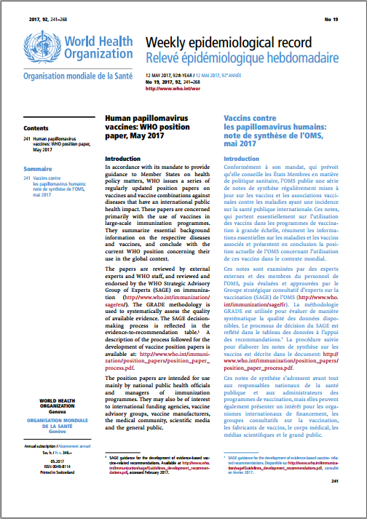
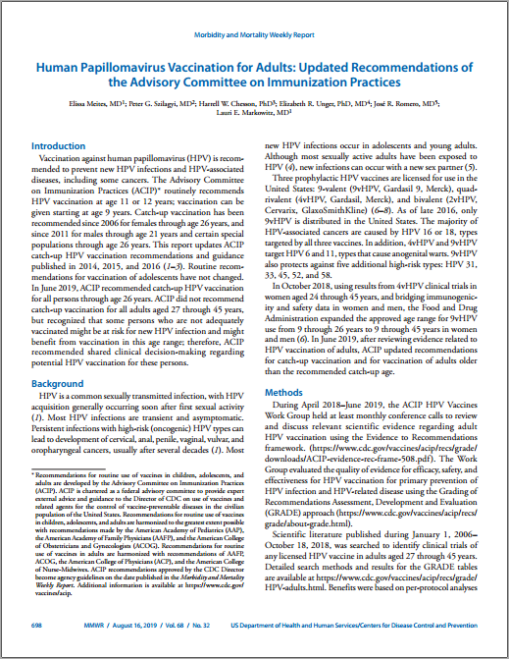
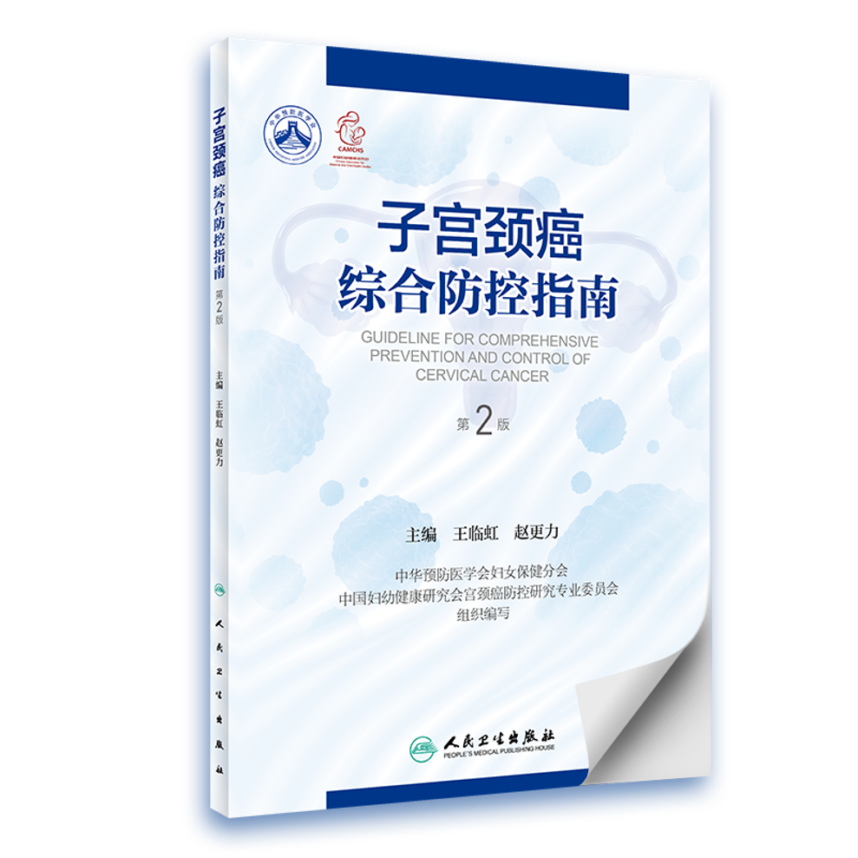
全球权威指南推荐青少年为HPV疫苗首要接种对象
2022年WHO 《HPV疫苗：WHO立场文件》²¹
为了预防子宫颈癌，WHO建议HPV疫苗的首要接种对象是9-14岁未发生性行为的女孩
2019年美国《成人HPV疫苗接种：ACIP更新建议》²²
ACIP常规推荐11-12岁青少年接种HPV疫苗，可从9岁开始接种
2023年中国 《子宫颈癌综合防控指南》(第2版)²³
目前在我国HPV疫苗推荐接种的年龄范围为9-45岁女性，优先推荐人群为9-14岁女孩
21.World Health Organization. Human papillomavirus vaccines: WHO position paper, Wkly Epidemiol Rec. 2022; 97, 645–672.
22.Meites E, Szilagyi PG, Chesson HW et al. MMWR.2019 Aug;68(32):698-702.
23.子宫颈癌综合防控指南.中华预防医学会妇女保健分会. 人民卫生出版社 2023年第2版
Notes:
9

Slide 14
HPV疫苗在美国应用后，青少年疫苗覆盖型别HPV感染率持续降低
一项对美国2003-2018年HPV感染率的分析显示^{24,a} ：
自2006年起，美国推荐四价HPV疫苗用于11-12岁女孩的常规接种，以及＜26岁未接种疫苗的女性进行补种；2016年底以来，九价HPV疫苗成为美国唯一可用的HPV疫苗
2003至2018年以来，美国14-19岁女性中，HPV6/11/16/18以及HPV31/33/45/52/58感染率持续降低
HPV感染
癌前病变
感染率（%）
子宫颈癌
四价HPV疫苗在中国境内获批用于9-45岁女性。适用于预防因高危HPV16/18型所致宫颈癌、CIN1、CIN2/3、AIS。境内临床试验尚未证实本品对低危HPV6/11型相关疾病的保护效果。
与任何疫苗一样，无法确保四价HPV疫苗对所有接种者均产生保护作用。四价HPV疫苗不能预防所有高危型HPV感染所致病变。尚未证实四价HPV疫苗能预防疫苗所含型别以外的其他HPV感染导致的病变以及非HPV引起的疾病。
ª研究设计：对2003-2018年的美国国家健康和营养检查调查(NHANES)数据进行了4年分析：2003-2006年、2007-2010年、2011-2014年和2015-2018年。年龄组分类为14-19、20-24、25-29和30-34岁。人种/种族分类为非西班牙裔白人、非西班牙裔黑人、墨西哥裔美国人或其他人种。对自己或父母报告的疫苗接种史进行分析，是否接种过疫苗(接种≥1次)。性行为分析包括曾有过性经历和一生性伴侣的数量(少于3个或3个或更多)。旨在分析14-34岁女性的HPV感染率估值。
24.Rosenblum HG, et al. MMWR Morb Mortal Wkly Rep. 2021 Mar 26;70(12):415-420.

Slide 15
四价和九价HPV疫苗可为青少年女性提供长期保护
9-15岁女性接种四价HPV疫苗后
随访10年保护效力100%
9-15岁女性接种九价HPV疫苗后
随访11年0突破病例
HPV感染
对1245名青少年的长期随访研究显示^{25,a}：
9-15岁EVG女孩**中，接种3剂四价HPV疫苗后随访10年，发生HPV16/18型相关CIN的病例数为0
对872名PPE人群的长期随访研究显示^{26,b}：
9-15岁PPE人群*中，接种了3剂九价HPV疫苗后随访11年（中位随访时间10年），发生HPV6/11/16/18/31/33/45/52/58型相关CIN2+的病例数为0
癌前病变
随访10年
HPV16/18型相关CIN的病例数为0
随访11年
HPV6/11/16/18/31/33/45/52/58型
相关CIN2+的病例数为0
子宫颈癌
9-15岁女性
9-15岁女性
四价HPV疫苗在中国境内获批用于9-45岁女性。适用于预防因高危HPV16/18型所致宫颈癌、CIN1、CIN2/3、AIS。境内临床试验尚未证实本品对低危HPV6/11型相关疾病的保护效果。
与任何疫苗一样，无法确保四价及九价HPV疫苗对所有接种者均产生保护作用。四价及九价HPV疫苗不能预防所有高危型HPV感染所致病变。尚未证实四价及九价HPV疫苗能预防疫苗所含型别以外的其他HPV感染导致的病变以及非HPV引起的疾病。
**EVG女孩：Early vaccination Group,早接种组, 在基础研究中按标准程序接种了四价HPV疫苗
*PPE人群（符合方案保护效力人群）包括：在入组后1年内完成所有3剂接种；没有严重偏离试验方案并且在试验入组第1天疫苗相关HPV血清学阴性并且试验入组第1天至第3剂疫苗接种后1个月对同一HPV型别PCR检测持续阴性的受试者，从入组第7个月后开始评价保护效力。
CIN：子宫颈上皮内瘤样病变， CIN2+包括2级、3级子宫颈上皮内瘤样病变(CIN2/3)、子宫颈原位腺癌(AIS)和子宫颈癌
ª研究设计：一项III期、双盲、安慰剂对照、多中心临床试验(V501-018)的长期随访研究，共纳入1661名未开始性生活的9-15岁男孩和女孩，分别于第1天、第2和第6个月接种1剂四价HPV疫苗或安慰剂，其中早期接种组是指在基础研究阶段就接种四价HPV疫苗的女性，随访10年，以评估四价HPV疫苗的保护效果。
^{b}研究设计：研究P002为一项国际多中心的非劣效性免疫桥接研究，共纳入1935例9-15岁女孩、470例16-26岁女性，受试者分别于第1天、第2和第6个月接种1剂九价HPV疫苗，在第1天和第7个月对进行血清学检测，旨在评估九价HPV疫苗在9-15岁女孩中的免疫原性是否非劣效于16-26岁女性。本研究为研究P002的长期随访研究，在入组年龄为9~15岁的女性人群中（n=872），随访至第3剂之后11.0年（中位随访时间：10.0年），以评价九价HPV疫苗的长期保护效果、免疫原性和安全性。
25.Ferris DG, et al. Pediatrics. 2017;140(6):e20163947.
26.九价人乳头瘤病毒疫苗(酿酒酵母)说明书

Slide 16
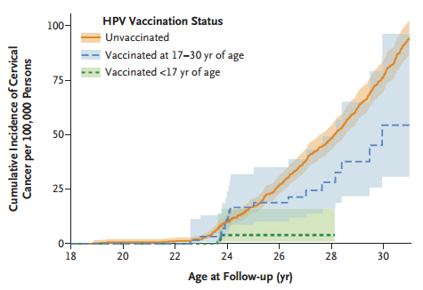
四价HPV疫苗可使青少年女性子宫颈癌发病率降低88%
2020年一项纳入近170万女性的瑞典真实世界研究显示^{27,a}：
追踪2006-2017年间近170万名10-30岁女性信息，与未接种者相比，在17岁之前至少接种1剂四价HPV疫苗的女性，浸润性子宫颈癌发病率降低达88%
HPV感染
与未接种相比，接种四价HPV疫苗女性浸润性子宫颈癌发病率
HPV疫苗接种状态
癌前病变
未接种（n=1,145,112）
88%
降低
17-30岁接种（n=88,932）
＜17岁接种（n=438,939）
子宫颈癌累积发病率/100,000人
子宫颈癌
(95% CI:66-100%)
＜17岁接种
随访时的年龄
图片摘自：N Engl J Med. 2020;383(14):1340-1348.
与任何疫苗一样，无法确保本品对所有接种者均产生保护作用。本品不能预防所有高型HPV感染所致病变。尚未证实本品能预防疫苗所含型别以外的其他HPV感染导致的病变以及非HPV引起的疾病。
在中国境内获批的说明书中，四价HPV疫苗适用于9-45岁女性。四价HPV疫苗(酿酒酵母)适用于9-45岁女性预防因高危HPV16/18型所致下列疾病：子宫颈癌；2级、3级宫颈上皮内瘤样病变(CIN2/3)和宫颈原位腺癌（AIS）；1级宫颈上皮内瘤样病变(CIN1)；境内临床试验尚未证实本品对低危HPV6/11型相关疾病的保护效果。
*为总接种人群数（527,871）减去<17岁接种人群数（438,939）得来
ª研究设计： 2006-2017年间，使用瑞典全国人口和健康登记处随访跟踪10-30岁女性，共纳入1,672,983名女性，随访11年，通过收集子宫颈癌发病及HPV疫苗接种数据，并控制随访时的年龄、年份、居住地、父母特征等，来评估接种HPV疫苗与子宫颈癌发病风险的关系。
27.Lei JY, et al. N Engl J Med. 2020;383(14):1340-1348.

Slide 17
目 录
01
基于WHO子宫颈癌消除计划，全球各国开展HPV疫苗接种项目
02
四价和九价HPV疫苗为青少年提供保护
03
HPV疫苗接种常见问答及不良反应处理
03-2026-CN-HPV-01463
仅供医疗卫生专业人士作学术参考，请勿分发或转发

Slide 18
目前中国境内获批上市的HPV疫苗有哪些？
项目 | 进口九价HPV疫苗⁸ | 进口四价HPV疫苗⁹ | 国产双价HPV疫苗 (毕赤酵母)⁶ | 国产双价HPV疫苗 (大肠杆菌)⁴ | 进口双价HPV吸附疫苗¹
全球/中国境内上市时间 | 2014年¹¹/2018年 | 2006年¹¹/2017年 | -/2022年 | -/2019年 | 2007年¹¹/2016年
表达系统 | 酿酒酵母 | 酿酒酵母 | 毕赤酵母 | 大肠杆菌 | 杆状病毒
覆盖HPV型别 | 6/11/16/18/31/33/45/52/58 | 6/11/16/18 | 16/18 | 16/18 | 16/18
接种对象 | 9~45岁 | 9~45岁 | 9~30岁 | 9~45岁 | 9~45岁
免疫程序 | 第0、第2、第6个月 第0、第6-12个月（9 ～ 14岁女性） | 第0、第2、第6个月 | 第0、第2、第6个月， 第0、第6个月（9 ～ 14岁女性） | 第0、第1、第6个月， 第0、第6个月（9 ～ 14岁女性） | 第0、第1、第6个月， 第0、第6个月（9 ～ 14岁女性）
作用与用途 | 预防HPV16/18/31/33/45/52/58所致的： | 预防高危HPV16/18所致的： | 预防高危HPV16/18所致的： | 预防高危HPV16/18所致的： | 预防高危HPV16/18所致的：
 | 子宫颈癌 | 子宫颈癌 | 子宫颈癌 | 子宫颈癌 | 子宫颈癌
 | CIN2/3和AIS（疫苗所涵盖的九种型别） | CIN2/3和AIS | CIN2/3和AIS | CIN2/3和AIS | CIN2/3和AIS
 | CIN1（疫苗所涵盖的九种型别） | CIN1 |  | CIN1 | CIN1
 | 持续感染（疫苗所涵盖的九种型别） |  |  | 持续感染
预防子宫颈癌比例 | 预防约92%子宫颈癌^{10*} | 预防约69%子宫颈癌^{10*}
CIN2/3： 2级、3级宫颈上皮内瘤样病变；CIN1： 1级宫颈上皮内瘤样病变；AIS：宫颈原位腺癌
*2023年ICO/IARC中国HPV和相关疾病报告显示，子宫颈癌患者中高危型HPV流行率分别为：HPV16 59.5%，HPV18 9.6%，HPV31 2.8%，HPV33 3.5%，HPV45 1.9%，HPV52 6.5%，HPV58 8.2%.
1. 双价人乳头瘤病毒吸附疫苗说明书.
4. 双价人乳头瘤病毒疫苗(大肠杆菌)说明书.
6.双价人乳头瘤病毒疫苗(毕赤酵母)说明书.
11.国家药品监督管理局.https://www.nmpa.gov.cn/zwfw/sdxx/sdxxyp/yppjfb/20220324160221168.html
8. 九价人乳头瘤病毒疫苗说明书
9. 四价人乳头瘤病毒疫苗说明书.
10. Bruni L, et. al.ICO/IARC Information Centre on HPV and Cancer (HPV Information Centre). Human Papillomavirus and Related Diseases in China. Summary Report 10 March 2023.

Slide 19
哪些人群不适合接种HPV疫苗？
禁止接种
谨慎接种
推迟接种
对疫苗的活性成分或任何辅料成分有超敏反应的人群
注射HPV疫苗后有超敏反应症状者，不应再次接种
有血小板减少症或其他可成为肌内注射禁忌证的凝血功能障碍者不宜接种
哺乳期妇女应谨慎接种
急性疾病常伴有发热等全身症状，建议在痊愈后接种
妊娠期女性或备孕女性，推迟至妊娠期结束后再接种
建议非经期接种
35. 人乳头瘤病毒疫苗临床应用中国专家共识[J]. 中国医学前沿杂志（电子版）, 2021, 13(2): 1-12.
Notes:
18

Slide 20
已接种二价/四价HPV疫苗，是否可以继续接种九价HPV疫苗？
此前已接种1/2剂二价或四价HPV疫苗，后续剂次能否换成九价？
已经完成二价或四价HPV疫苗全程免疫程序，能否再接种九价HPV疫苗，间隔多久？
Answer
Answer
目前尚无临床数据支持九价HPV疫苗与其他HPV疫苗互换使用
完成3剂四价HPV疫苗接种后可以接种九价HPV疫苗，至少间隔12个月
目前中国境内已上市HPV疫苗【双价HPV疫苗（大肠杆菌）、双价HPV疫苗（毕赤酵母）、四价HPV疫苗、九价HPV疫苗】说明书指出：目前尚无临床数据支持本品与其他HPV疫苗互换使用^{26,29,30,32}
双价HPV吸附疫苗说明书指出：目前已有的安全性、免疫原性和效力数据不支持本品与其他HPV疫苗互换使用²⁸
九价HPV疫苗说明书³指出：如果完成3剂四价HPV疫苗接种后拟接种本品，则至少间隔12个月后才能开始接种，且接种剂次为3剂
目前尚无证据支持二价HPV疫苗全程免疫程序结束后可以接种九价HPV疫苗
32. 四价人乳头瘤病毒疫苗(酿酒酵母)说明书
26. 九价人乳头瘤病毒疫苗(酿酒酵母)说明书
29. 双价人乳头瘤病毒疫苗(大肠杆菌)说明书
30. 双价人乳头瘤病毒疫苗(毕赤酵母)说明书
28. 双价人乳头瘤病毒吸附疫苗说明书
Notes:
18

Slide 21
为什么只有9-14岁女性可以选择2剂次九价HPV疫苗，其他年龄是3剂次？
Answer
青少年女性可诱导更高水平免疫反应，权威机构推荐9-14岁女性作为2剂次接种方案的适用人群。
P010临床研究表明^{1,2,a}，在（0，6或0，12月）接种2剂九价HPV疫苗的9-14岁女性最后一剂疫苗接种后1个月的抗HPV GMT非劣效于在（0，2，6月）接种3剂九价HPV疫苗的16-26岁女性；接受（0，6）免疫程序和（0，12）免疫程序的受试者最后一剂疫苗接种后1个月的抗HPV血清转换率为99.3%-100%；且无疫苗相关严重不良事件
一项基线协变量对四价HPV疫苗免疫原性的影响结果表明^{8,b}，开始接种HPV疫苗时的年龄与疫苗诱导的抗HPV反应成反比
“October 2016, ACIP recommended a 2-dose schedule for adolescents initiating HPV vaccination in this age range.”
——2016 年 10 月，ACIP建议9-14岁青少年开始接种2剂HPV疫苗⁹
四价和九价HPV疫苗在中国境内获批用于9-45岁女性。
四价HPV疫苗推荐于 0、2 和 6 月分别接种 1 剂次，共接种 3 剂，每剂 0.5mL。根据境外临床研究数据，首剂与第 2 剂的接种间隔至少为 1 个月，而第 2 剂与第 3 剂的接种间隔至少为 3 个月，所有 3 剂应在一年内完成。
九价HPV疫苗推荐于 0、2 和 6 月分别接种 1 剂次，共接种 3 剂，每剂 0.5mL。根据 3 剂免疫程序的临床研究数据，第 2 剂与首剂的接种间隔至少为 1 个月，而第 3 剂与第 2 剂的接种间隔至少为 3 个月，所有 3 剂应在一年内完成。9-14 岁女性也可选择 2 剂免疫程序，即于 0 月和 6~12 月分别接种 1 剂，共接种 2 剂。根据 2 剂免疫程序的临床研究数据，如果第 2 剂与首剂的接种间隔少于 5 个月，则应进行第 3 剂的接种。
a研究设计：一项纳入1518名受试者的国际、开放标签、非劣效性试验（P010研究），招募753名9-14岁的女孩及451名男孩作为主要研究组，314名16-26岁年轻女性作为对照组，通过间隔6或12个月接种两剂九价HPV疫苗，或在6个月内接种3剂。使用竞争性Luminex免疫分析法评估血清样本中抗HPV6/11/16/18/31/33/45/52/58型抗体GMT。主要终点为末剂疫苗接种后1个月9种疫苗HPV型别抗体GMT，次要终点为末剂疫苗接种后1个月9种疫苗HPV型别呈抗体血清阳性的受试者百分比。
主要研究结果：9vHPV疫苗末剂接种后1个月，9-14岁女孩接种2剂9vHPV疫苗（间隔6或12个月）所产生的9种HPV型别的抗体GMT均高于接种3剂疫苗的16-26岁女孩和女性（均达到非劣效性标准）。22例受试者发生了严重不良事件，均被认为与疫苗无关。1例受试者（1名9岁女孩）在首剂疫苗接种后1天因疫苗相关一过性荨麻疹而退出研究，该受试者已完全恢复。在研究过程中没有出现死亡病例。
b研究设计：对 2/3 期研究中随机接种四价HPV疫苗或安慰剂的 12,343 名 9-26 岁受试者的免疫原性数据进行了分析。共有12,343名男性和女性9-26岁受试者参加了6项研究，包含3个不同人群：9-15岁女孩、9-15岁男孩和16-26岁年轻女性。使用基于 Luminex 的竞争性免疫测定法检测四价 HPV 疫苗的免疫原性 。抗HPV抗体反应以第3剂接种后1个月的血清抗HPV6/11/16/18的几何平均滴度进行测定，旨在分析受试者的基线特征对疫苗诱导的免疫反应的影响。
主要研究结果：开始接种疫苗时的年龄与疫苗诱导的抗体反应成反比，9-15岁女孩接种后的抗体滴度高于16-26岁年轻女性。
2. Iversen OE, et al. Immunogenicity of the 9-Valent HPV Vaccine Using 2-Dose Regimens in Girls and Boys vs a 3-Dose Regimen in Women. JAMA. 2016 Dec 13;316(22):2411-2421. doi: 10.1001/jama.2016.17615. PMID: 27893068.
8. Giuliano AR, et al. Impact of baseline covariates on the immunogenicity of a quadrivalent (types 6, 11, 16, and 18) human papillomavirus virus-like-particle vaccine. J Infect Dis. 2007 Oct 15;196(8):1153-62.
9. CDC. Use of a 2-Dose Schedule for Human Papillomavirus Vaccination — Updated Recommendations of the Advisory Committee on Immunization Practices. https://www.cdc.gov/mmwr/volumes/65/wr/mm6549a5.htm

Slide 22
9-14岁女性已接种1针或2针九价HPV疫苗后，如何调整接种程序？
Answer
9-14岁女性可采取2剂次或3剂次的接种方案
已接种1剂者：可选择2剂次或3剂次接种程序，请参考佳达修®9说明书¹
已接种2剂者：如果第2剂与首剂的接种间隔少于5个月，则应进行第3剂的接种¹
如果第2剂与首剂的接种间隔不少于5个月，可不接种第3剂
九价HPV疫苗推荐于 0、2 和 6 月分别接种 1 剂次，共接种 3 剂，每剂 0.5mL。根据 3 剂免疫程序的临床研究数据，第 2 剂与首剂的接种间隔至少为 1 个月，而第 3 剂与第 2 剂的接种间隔至少为 3 个月，所有 3 剂应在一年内完成。9-14 岁女性也可选择 2 剂免疫程序，即于 0 月和 6~12 月分别接种 1 剂，共接种 2 剂。根据 2 剂免疫程序的临床研究数据，如果第 2 剂与首剂的接种间隔少于 5 个月，则应进行第 3 剂的接种。
1. 九价人乳头瘤病毒疫苗（酿酒酵母）说明书.

Slide 23
HPV疫苗与其他药物有相互作用吗？
根据疫苗说明书^{26,28-30,32}：
接种疫苗前3个月应避免使用免疫球蛋白或血液制品，并禁止与其他医药产品混合注射
中国境内获批的5种HPV疫苗说明书
①
②
③
④
接种前三个月内应避免使用免疫球蛋白或血液制品
尚无临床证据显示激素类避孕药会影响HPV疫苗的预防效果
不能与其他医药产品混合注射
尚无临床数据支持与其他HPV疫苗互换使用
32. 四价人乳头瘤病毒疫苗(酿酒酵母)说明书
26. 九价人乳头瘤病毒疫苗(酿酒酵母)说明书
29. 双价人乳头瘤病毒疫苗(大肠杆菌)说明书
30. 双价人乳头瘤病毒疫苗(毕赤酵母)说明书
28. 双价人乳头瘤病毒吸附疫苗说明书
Notes:
18

Slide 24
HPV疫苗的免疫程序及注射方式是什么？
四价HPV疫苗（酿酒酵母）³²
九价HPV疫苗（酿酒酵母）²⁶
双价HPV疫苗（大肠杆菌）²⁹
双价HPV疫苗（毕赤酵母）³⁰
双价HPV吸附疫苗²⁸
0、2和6月三剂接种程序
0、2和6月三剂接种程序
0、1和6月三剂接种程序
0、2和6月三剂接种程序
0、1和6月三剂接种程序
推荐于0、2和6月分别接种1剂次
共接种3剂，每剂0.5mL
第1、2剂的接种间隔：至少 1 个月
第2、3剂的接种间隔：至少3个月
所有3剂应在一年内完成
推荐于0、2和6月分别接种1剂次
共接种3剂，每剂0.5mL
第1、2剂的接种间隔：至少 1 个月
第2、3剂的接种间隔：至少3个月
所有3剂应在一年内完成
推荐于0、1和6月分别接种1剂次
共接种3剂，每剂0.5ml
第1、2剂的接种间隔：1~2个月
第1、3剂的接种间隔：5~8个月
推荐于0、2和6月分别接种1剂次
共接种3剂，每剂0.5ml
第1、2剂的接种间隔： 2~3个月
第1、3剂的接种间隔： 6~7个月
推荐于0、1和6月分别接种1剂次
共接种3剂，每剂0.5ml
第1、2剂的接种间隔： 1~2.5月第1、3剂的接种间隔：5~12个月
0、6-12月两剂接种程序
0、6月两剂接种程序
0、6月两剂接种程序
0、6月两剂接种程序
9-14岁女性可选
0、6 -12月分别接种1剂，共接种2剂
9-14岁女性可选
0、6 月分别接种1剂（间隔不小于5个月），每剂0.5ml
9-14岁女性可选
0、6 月分别接种1剂（间隔不小于5个月），每剂0.5ml
9-14岁女性可选
0、6 月分别接种1剂（间隔不小于5个月），每剂0.5ml
HPV疫苗的注射方式^{26,28-30,32}
肌肉注射
首选接种部位为上臂三角肌
32. 四价人乳头瘤病毒疫苗(酿酒酵母)说明书
26. 九价人乳头瘤病毒疫苗(酿酒酵母)说明书
29. 双价人乳头瘤病毒疫苗(大肠杆菌)说明书
30. 双价人乳头瘤病毒疫苗(毕赤酵母)说明书
28. 双价人乳头瘤病毒吸附疫苗说明书
Notes:
18

Slide 25
HPV疫苗常见不良反应有哪些？
疫苗不良反应一般可预见，与剂量相关³⁵
5种HPV疫苗的不良反应以局部反应为主，多表现为一过性轻至中度症状^{26,28-30,32,35-37}
目前中国境内已上市的五种HPV疫苗都仅含有病毒蛋白质成分而不含病毒DNA，因此不具有感染性³⁶
HPV疫苗临床试验中的疫苗不良反应³⁵
 | 发生率 | HPV疫苗不良反应
全身不良反应 | - | 发热、头痛、眩晕、疲劳、肌肉痛、 关节痛和胃肠道症状（恶心、呕吐、腹痛）等
局部不良反应 | 十分常见 （≥10%） | 局部疼痛、肿胀和红斑
 | 常见 （1%～10%，含1%） | 瘙痒和硬结
32. 四价人乳头瘤病毒疫苗(酿酒酵母)说明书
26. 九价人乳头瘤病毒疫苗(酿酒酵母)说明书
29. 双价人乳头瘤病毒疫苗(大肠杆菌)说明书
30. 双价人乳头瘤病毒疫苗(毕赤酵母)说明书
28. 双价人乳头瘤病毒吸附疫苗说明书
35. 人乳头瘤病毒疫苗临床应用中国专家共识[J]. 中国医学前沿杂志（电子版）, 2021, 13(2): 1-12.
36. 子宫颈癌等人乳头瘤病毒相关疾病免疫预防专家共识[J].中华预防医学杂志,2019(08):761-803.
37. 中华预防医学会.预防接种知情告知专家共识（下）.中华流行病学杂志, 2021; 42(3):369-399.
Notes:
17

Slide 26
如何处理HPV疫苗接种常见不良反应？
根据《疫苗接种不良事件紧急处理中国急诊专家共识》³⁸：
绝大部分预防接种不良事件为轻中度的，大部分无需特殊处理，少部分可给予支持对症治疗，总体预后良好
常见不良反应处理^{1,11}
敏
全身系统性症状
注射局部症状
急性轻中度过敏症状
如发热、头痛、全身酸痛、恶心、纳差等
多为轻度，无需特殊治疗，休息可自行好转
若病情持续加重或3-5 天无好转，需专科就诊³⁸
注射部位疼痛、发红、肿胀、硬结等
无需特殊治疗，多1周内自行缓解，注意局部清洁、预防感染，偏重者可给予冷敷处理
怀疑局部感染，则专科就诊³⁸
疫苗接种过敏反应很少见
症状轻者观察即可，无需用药
症状重者，则专科就诊³⁸
发热≤37.5℃：加强观察，适当休息，多饮水
发热>37.5℃或≤37.5℃并伴有其他全身症状等情况：应及时到医院就诊³⁹
红肿和硬结直径＜15mm：一般无需处理
红肿和硬结直径15-30mm：可用毛巾先冷敷，出现硬结热敷
红肿和硬结直径≥30mm：应及时到医院就诊³⁹
关于不良事件的诊治需要医学专业人士根据个体情况综合评估进行处理
38. 徐胜勇等.疫苗接种不良事件紧急处理中国急诊专家共识.中国急救医学.2021.41(2):93-100
39.国家卫生计生委发 预防接种工作规范（2016年版）
Notes:
17

Slide 27
总结
多个国家和地区开展HPV疫苗接种项目
九价HPV疫苗助力全球各国加速子宫颈癌消除进程
我国青少年女性面临HPV感染风险和子宫颈癌患病风险
全球权威指南推荐青少年为HPV疫苗首要接种对象
四价和九价HPV疫苗可为青少年女性提供持久有效保护

Slide 28
四价人乳头瘤病毒疫苗简明处方信息
【接种对象】
本品适用于9-45岁女性。
【作用与用途】
本品适用于预防因高危HPV16/18型所致下列疾病：宫颈癌；2级、3级宫颈上皮内瘤样病变(CIN2/3)和宫颈原位腺癌（AIS）；1级宫颈上皮内瘤样病变(CIN1)；境内临床试验尚未证实本品对低危HPV6/11型相关疾病的保护效果。
【免疫程序和剂量】
本品肌肉注射，首选接种部位为上臂三角肌。
本品推荐于0、2和6月分别接种1剂次，共接种3剂，每剂 0.5mL。
根据境外临床研究数据，首剂与第2剂的接种间隔至少为1 个月，而第2剂与第3剂的接种间隔至少为3个月，所有3剂应在一年内完成。
【禁忌症】
对疫苗的活性成份或任何辅料成份有超敏反应者禁用。
注射本品后有超敏反应症状者，不应再次接种本品。
【注意事项】
本疫苗接种不能取代常规宫颈癌筛查，也不能取代预防 HPV感染和性传播疾病的其他措施。因此，按照相关部门建议常规进行宫颈癌筛查仍然极为重要。
接种本品前医疗人员应询问和审阅受种者的病史(尤其是既往接种史和先前是否发生过与疫苗接种有关的不良反应)并进行临床检查，评估接种本品的获益与风险。本品不推荐用于本说明书【接种对象】以外人群。
与所有注射性疫苗一样，需备好适当的医疗应急处理措施和监测手段，以保证及时处置在接种本品后发生罕见的超敏反应。
晕厥反应：任何一剂疫苗接种后可能会出现晕厥(昏厥)，导致跌倒并受伤，尤其是在青少年及年轻成人中。因此，建议接种本品后留观至少15分钟或按接种规范要求。据报道，接种本品后可能会出现与强直-阵挛性发作和其他癫痫样发作有关的晕厥。强直-阵挛性发作有关的晕厥通常为一过性，保持仰卧体位或头低脚高 体位，待脑灌注恢复后症状自行消失。部分受种者可能在接种前/后出现心因性反应，需采取措施以避免晕厥造成的伤害。
乳胶反应：本品预充式注射器的剂次帽可能含有天然乳胶，会引起乳胶敏感人群的过敏反应。
与其他疫苗一样，在受种者患有急性严重发热疾病时应推迟接种本品。若当前或近期有发热症状，是否推迟疫苗接种主要取决于症状的严重性及其病因。仅有低热和轻度的上呼吸道感染并非接种的绝对禁忌。
7.本品严禁静脉或皮内注射。尚无本品皮下接种的临床数据。
血小板减少症患者及任何凝血功能障碍患者接种本品需谨慎，因为此类人群肌肉接种后可能会引起出血。
与任何疫苗一样，无法确保本品对所有接种者均产生保护作用。
本品仅用于预防用途，不适用于治疗已经发生的HPV相关病变，也不能防止病变的进展。
本品不能预防所有高型HPV感染所致病变。尚未证实本品能预防疫苗所含型别以外的其他 HPV 感染导致的病变以及非 HPV 引起的疾病。
免疫系统受损者可能会降低对主动免疫的抗体应答，无论这种损害是由使用免疫抑制剂、遗传缺陷、HIV感染还是其他原因所导致。与其他疫苗一样，当上述人群接种本品时，可能无法产生足够的免疫应答。
目前尚未完全确定本品的保护时限。在两项境外临床研究中接种3剂后分别进行了约14年(中位随访时间为11.9年)和10.1年(中位随访时间为8.9年)的长期随访，可观察到本品长期的保护效力。
【不良事件】
境外全身/局部不良反应总结：十分常见（发生率≥10%） 头痛、发热、红斑、疼痛和肿胀；
常见(发生率 1%-10%，含 1%)腹泻、恶心、呕吐、关节痛、肌痛、疲劳、咳嗽、瘙痒。
大部分不良反应程度为轻至重度，且短期内可自行缓解。
在境内注册临床保护效力研究(P041)中，共入组 3006 名 20-45 岁的健康女性，其中 1499 名接种了至少 1 剂本品，使用 VRC 监测不良事件。观察到如下征集性不良反应：
全身不良反应
十分常见(发生率≥10%)：发热、疲劳、肌痛、头痛
常见(发生率 1%-10%，含 1%)：腹泻、超敏反应、咳嗽、恶心、呕吐
偶见(发生率 0.1%-1%，含 0.1%)：皮疹、荨麻疹、丘疹性荨麻疹
局部不良反应
十分常见(发生率≥10%)：疼痛、红斑、肿胀
常见(发生率 1%-10%，含 1%)：硬结、瘙痒
在境内开展的Ⅲ期免疫原性和安全性研究（P213）中，共入组 766 名 9-45 岁女性受试者，所有受试者均接种了至少 1 剂产品， 使用 VRC 监测不良事件。 在 383 名 9-19 岁女性受试者中观察到如下征集性不良反应：
全身不良反应
十分常见(发生率≥10%)：发热
常见(发生率 1%-10%，含 1%)：疲劳、头痛、肌痛、 腹泻、恶心
偶见(发生率 0.1%-1%，含 0.1%)：咳嗽、超敏反应
局部不良反应
十分常见(发生率≥10%)：疼痛
常见(发生率 1%-10%，含 1%)：瘙痒、肿胀、红斑、 硬结
除以上征集性不良反应，在 383 名 9-19 岁女性受试者中，还观察到头晕、注射恐惧、失眠、口咽部疼痛、瘙痒、皮疹、湿疹等非征集性不良反应（均为偶见）。
【重要药物相互作用信息】
目前暂不推荐本品与其它疫苗同时接种。接种本品前三个月内避免使用免疫球蛋白或血液制品。禁止与其他医药产品混合注射。目前尚未临床数据支持本品与其他 HPV 疫苗互换使用。
【孕妇及哺乳期妇女用药】
妊娠
妊娠期间应避免接种本品。若女性已经或准备妊娠，建议推迟或中断接种，妊娠期结束后再进行接种。
哺乳期妇女
哺乳期妇女应慎用。
处方前请参考完整版说明书
本资料仅供医疗卫生专业人士作学术参考，而非针对一般公众，亦非广告用途。医疗卫生专业人士作出的任何与治疗有关的决定应根据患者的具体情况并应参照国家药品监督管理局批准的药品说明书。本资料请勿分发或转发。

Slide 29
九价人乳头瘤病毒疫苗简明处方信息
【接种对象】
本品适用于9~45岁女性的预防接种。
【作用与用途】
本品适用于预防由本品所含的HPV型别引起的下列疾病：
• HPV16型、18型、31型、33型、45型、52型、58型引起的宫颈癌。
• 以及由HPV6型、11型、16型、18型、31型、33型、45型、52型、58型引起的下列癌前病变或不典型病变：
• 宫颈上皮内瘤样病变（CIN）2/3级，以及宫颈原位腺癌（AIS）。
• 宫颈上皮内瘤样病变（CIN）1级。
以及HPV6型、11型、16型、18型、31型、33型、45型、52型、58型引起的持续感染。
【免疫程序和剂量】
本品推荐于0、2和6月分别接种1剂次，共接种3剂，每剂0.5mL。
根据3剂免疫程序的临床研究数据，第2剂与首剂的接种间隔至少为1个月，而第3剂与第2剂的接种间隔至少为3个月，所有3剂应在一年内完成。
9~14岁女性也可选择2剂免疫程序，即于0月和6~12月分别接种1剂，共接种2剂。根据2剂免疫程序的临床研究数据，如果第2剂与首剂的接种间隔少于5个月，则应进行第3剂的接种。
尚未确定本品是否需要加强免疫。
【禁忌】
对本品或四价HPV疫苗的活性成份或任何辅料成份有超敏反应者禁用。
注射本品或四价HPV疫苗后有超敏反应症状者，不应再次接种本品。
【注意事项】
接种本品不能取代常规宫颈癌筛查，也不能取代预防HPV感染和性传播疾病的其他措施。因此，按照相关部门建议，常规进行宫颈癌筛查仍然极为重要。
接种本品前医疗人员应询问和查看受种者的病史（尤其是既往接种史和先前是否发生过与疫苗接种有关的不良反应）并进行临床检查，评估接种本品的获益与风险。本品不推荐用于本说明书【接种对象】以外人群。
与所有注射性疫苗一样，需备好适当的医疗应急处理措施和监测手段，以保证及时处置在接种本品后发生罕见的超敏反应。
晕厥反应：任何一剂疫苗接种后可能会出现晕厥（昏厥），导致跌倒并受伤，尤其是在青少年及年轻成人中。因此，建议接种本品后留观至少15分钟或按接种规范要求。
据报道，接种本品后可能会出现与强直-阵挛性发作和其他癫痫样发作有关的晕厥。强直-阵挛性发作有关的晕厥通常为一过性，保持仰卧体位或头低脚高体位，待脑灌注恢复后症状自行消失。部分受种者可能在接种前/后出现心因性反应，需采取措施以避免晕厥造成的伤害。
与其他疫苗一样，在受种者患有急性严重发热疾病时应推迟接种本品。若当前或近期有发热症状，是否推迟疫苗接种主要取决于症状的严重性及其病因。仅有低热和轻度的上呼吸道感染并非接种的绝对禁忌。
本品严禁静脉或皮内注射。尚无本品皮下接种的临床数据。
血小板减少症患者及任何凝血功能障碍患者接种本品需谨慎，因为此类人群肌肉接种后可能会引起出血。
与任何疫苗一样，无法确保本品对所有接种者均产生保护作用。
本品仅用于预防用途，不适用于治疗已经发生的HPV相关病变，也不能防止病变的进展。目前尚未证实本品对已感染疫苗所含HPV型别的人群有预防疾病的效果。
本品不能预防所有高危型HPV感染所致病变。尚未证实本品能预防疫苗不包含的HPV型别感染导致的病变以及非HPV引起的疾病。
本品在无症状HIV感染者中使用的数据有限；尚无在免疫系统受损者（例如使用免疫抑制剂）中使用的数据。与其他疫苗一样，免疫力低下人群接种本品可能无法诱导充分的免疫应答。与免疫抑制药物 (全身性多剂量的类固醇、抗代谢药、烷化剂、细胞毒性药物)同时使用可能不会产生最佳的主动免疫应答。
目前尚未完全确定本品的保护时限。在研究V503-001的长期扩展研究(V503-021)中，抗体持久性在接种3剂之后长达5年；对高度宫颈病变的保护效力在接种3剂之后长达9.5年（中位数6.3年）。
【不良反应】
按国际医学科学组织委员会（CIOMS）推荐的不良反应发生率分类：十分常见（≥10%），常见（1%~10%，含1%），偶见（0.1%~1%，含0.1%），罕见（0.01%~0.1%，含0.01%），十分罕见（＜0.01%），对本品境内外临床研究进行如下描述：
(一) 境外临床研究
1. 9~26岁女性
汇总本品在境外开展的7项Ⅲ期临床研究，共12,583名9～26岁女性接种了至少1剂本品的安全性随访结果，观察到如下不良反应：
全身不良反应（每剂接种后第1～15天）
十分常见：头痛
常见：发热、恶心、头晕、疲劳、腹泻
偶见：淋巴结病、眩晕、腹痛、上腹痛、呕吐、乏力、腋痛、寒战、不适、发热感、流感样疾病、难受、疼痛、胃肠炎、流感、鼻咽炎、上呼吸道感染、关节痛、背痛、骨骼肌肉疼痛、肌痛、颈痛、肢体疼痛、偏头痛、嗜睡、晕厥、痛经、咳嗽、鼻充血、口咽痛、多汗、瘙痒、皮疹、荨麻疹、潮热
接种部位不良反应（每剂接种后第1～5天）
十分常见：疼痛、肿胀‡、红斑‡
常见：瘙痒、瘀青
偶见：血肿、出血、超敏反应、感觉减退、硬结、关节痛、肿块、运动障碍、结节、丘疹、异常感觉、皮疹、注射部位发热
以上大部分不良反应程度为轻至中度，且短期内可自行缓解。
在12,583名9~26岁女性中，整个研究期间观察到3例接种相关的严重不良事件：发热、疫苗过敏、头痛；均痊愈，无后遗症。
2. 27~45岁女性
1项境外Ⅲ期临床研究（V503-004）评价了本品在27～45岁女性中的安全性，与上述7项Ⅲ期临床研究中9~26岁女性的汇总结果相比，本研究中新增或发生率更高的不良反应如下：
全身不良反应（每剂接种后第1～15天）
常见：口咽疼痛
偶见：耳痛、消化不良、口腔疱疹、鼻炎、肌无力、肌肉骨骼强直、震颤、易激惹、倦怠、流涕、红斑、全身瘙痒
接种部位不良反应（每剂接种后1～5天）
常见：血肿
在640名27~45岁女性中，整个研究期间没有观察到与本品接种相关的严重不良事件。
‡ 发生频率随接种剂次增加而升高。
(二) 境内临床研究
在境内开展的Ⅲ期免疫原性和安全性临床研究（V503-024）中，1,988名9~45岁中国女性接种了至少1剂本品并且有安全性随访结果；在接种本品后使用VRC收集每剂接种后第1~31天的安全性数据并进行评估。与境外临床试验观察到的安全性特征相比，本研究中观察到新增或发生率更高的不良反应如下：
全身不良反应（每剂接种后第1~31天）
十分常见：发热
偶见：牙疼、下腹痛、便秘、口腔溃疡、月经量过少、月经不调、月经不规律、过敏性皮炎、冷汗、出汗不良性湿疹
接种部位不良反应（每剂接种后第1~31天）
常见：硬结
以上大部分不良反应程度为轻至中度，且短期内可自行缓解。
其他不良反应详见疫苗说明书。
【药物相互作用】
接种本品前三个月内避免使用免疫球蛋白或血液制品。
尚无临床证据显示使用镇痛药、抗炎药、抗生素和维生素制剂以及激素类避孕药会影响本品的预防效果。在全球研究中，7,269名女性（16~26岁）中有60.2%在接种疫苗期间使用了激素类避孕药。使用激素类避孕药并未影响针对本品的型特异性免疫应答。
由于缺乏配伍禁忌研究，因此本品禁止与其他医药产品混合注射。
境内尚未开展本品与其他疫苗联合接种的临床研究，暂不推荐本品与其他疫苗同时接种。
目前尚无临床数据支持本品与其他HPV疫苗互换使用。如果完成3剂四价HPV疫苗接种后拟接种本品，则至少间隔12个月后才能开始接种本品，且接种剂次为3剂。
【孕妇及哺乳期妇女用药】
妊娠
动物数据
动物实验中没有发现接种本品对生殖、妊娠、胚胎/胎仔发育、分娩或出生后发育造成直接或间接的不良影响。因动物生殖实验并不能完全预测人体的反应，故在本品接种期间应避免妊娠。
人体数据
临床试验期间和上市后收集到超过1,000例的妊娠暴露事件，已有数据未显示妊娠期间接种本品会增加疫苗相关的重大出生缺陷和自然流产风险，但妊娠期间仍应避免接种本品。若女性已经或准备妊娠，建议推迟或中断接种，妊娠期结束后再进行接种。
哺乳期妇女
在临床试验中，尚未观察本品诱导的抗体经母乳分泌情况。由于许多药物可经母乳分泌，因此哺乳期妇女应慎用。
处方前请参考完整说明书。
本资料仅供医疗卫生专业人士作学术参考，而非针对一般公众，亦非广告用途。医疗卫生专业人士作出的任何与治疗有关的决定应根据 患者的具体情况并应参照国家药品监督管理局批准的药品说明书。本资料请勿分发或转发。

Slide 30
谢 谢
03-2026-CN-HPV-01463
仅供医疗卫生专业人士作学术参考，请勿分发或转发

